Slide 1


Лекция 5. Сетевой уровень и маршрутизация (1 часть)
Преподаватель: Хабай Анар, доктор PhD, ассоцированный профессор Кафедры «Электроники, телекоммуникации и космических технологии»
a.khabay@satbayev.university

Slide 2
Содержание
Маршрутизируемый протокол и протокол маршрутизации
Метрики протокола маршрутизации
Внутренние и внешние протоколы маршрутизации
Дистанционно-векторные протоколы

Slide 3
По завершению урока Вы будете знать:
В чем отличие маршрутизируемого протокола от протокола маршрутизации
Метрики протокола маршрутизации
Протоколы внутренних шлюзов (Interior Gateway Protocol — IGP) и протоколы внешних шлюзов (Exterior Gateway Protocols — EGP).
Дистанционно-векторные протоколы маршрутизации с учетом состояния каналов
Статические и динамические маршруты

Slide 4
Маршрутизируемый протокол и протокол маршрутизации
Сетевой уровень для сетей играет роль интерфейсов и обеспечивает своему пользователю, транспортному уровню, сервис по наилучшей сквозной доставке пакетов. Сетевой уровень пересылает пакеты из сети источника в сеть пункта назначения.
Маршрутизаторы используют IP-адресацию для реализации своих функций маршрутизации и коммутации. Сетевая часть адреса используется для осуществления выбора пути, а узловая часть адреса говорит о порте маршрутизатора по пути следования.
Маршрутизируемый протокол — любой сетевой протокол, который обеспечивает в адресе сетевого уровня достаточно информации, чтобы позволить передать пакет от одной хост-машины к другой на основе принятой схемы адресации. Маршрутизируемый протокол определяет формат и назначение полей внутри пакета. В общем случае пакеты переносятся от одной конечной системы к другой. Примером маршрутизируемого протокола является межсетевой протокол IP.

Slide 5
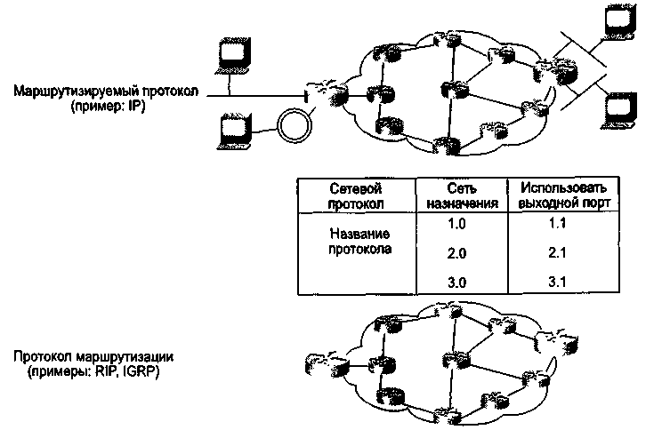
Маршрутизируемый протокол и протокол маршрутизации
Протокол маршрутизации — поддерживает маршрутизируемый протокол за счет предоставления механизмов коллективного использования маршрутной информации. Сообщения протокола маршрутизации циркулируют между маршрутизаторами. Протокол маршрутизации позволяет маршрутизаторам обмениваться информацией с другими маршрутизаторами с целью актуализации и ведения таблиц.

Slide 6
Метрики протокола маршрутизации
Метрика маршрутизации – это параметр, по которому определяется наиболее предпочтительный маршрут.
Счетчик транзитных узлов (Количество переходов) — количество маршрутизаторов, которые должен пройти пакет, чтобы дойти до получателя.
Полоса пропускания — пропускная способность канала передачи данных.
Задержка — продолжительность времени, требующегося для перемещения пакета от отправителя получателю.
Нагрузка (Загрузка) — объем операций, выполняемых сетевым устройством, таким, как маршрутизатор, или средняя загруженность канала связи.
Надежность— темп возникновения ошибок в каждом сетевом канале.
Тики— задержка в канале передачи данных, определяемая в машинных тактах IBM-подобного ПК (приблизительно 55 миллисекунд).
Стоимость— произвольное значение, обычно основанное на величине полосы пропускания, денежной стоимости или результате других измерений, которое назначается сетевым администратором

Slide 7
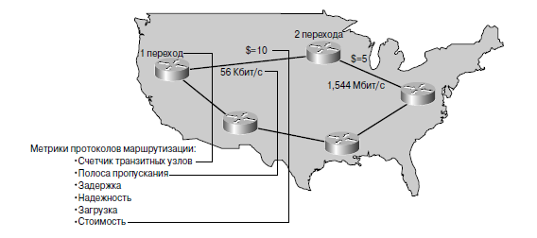
Метрики протокола маршрутизации
Метрики протокола маршрутизации

Slide 8
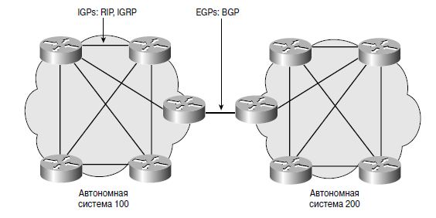
Внутренние и внешние протоколы маршрутизации
Двумя семействами протоколов маршрутизации являются протоколы внутренних шлюзов (Interior Gateway Protocol — IGP) и протоколы внешних шлюзов (Exterior Gateway Protocols — EGP). Классификация всех протоколов по этим двум семействам основана на принципе их работы по отношению к автономным системам.
Протоколы EGP и IGP

Slide 9
Протоколы класса IGP маршрутизируют данные внутри автономных систем.
К классу IGP относятся следующие протоколы маршрутизации:
протоколы
- RIP и RIPV2;
-IGRP;
-EIGRP;
-OSPF;
-протокол обмена данными между промежуточными системами (Intermediate system to Intermediate System — IS-IS).
Протоколы класса EGP маршрутизируют данные между автономными системами. Протокол BGP является наиболее широко известным представителем класса EGP.
Протокол BGP обеспечивает обмен маршрутной информацией между автономными системами и гарантирует выбор маршрутов без зацикливания.

Slide 10
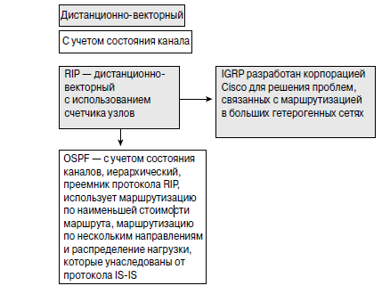
Дистанционно-векторные и протоколы маршрутизации с учетом состояния каналов
Если принадлежность маршрутизаторов к EGP или IGP типу описывает их физическое взаимодействие, то использование алгоритмов маршрутизации по вектору расстояния или состоянию канала описывает характер взаимодействия маршрутизаторов между собой при рассылке маршрутных обновлений.

Slide 11
Дистанционно-векторные и протоколы маршрутизации с учетом состояния каналов
Дистанционно-векторные протоколы
Алгоритм дистанционно-векторной маршрутизации определяет направление (вектор) и расстояние (счетчик узлов) для каждого из каналов связи, образующих сеть.
Дистанционно-векторный алгоритм служит основой для следующих протоколов:
– для протокола маршрутной информации (Routing Information Protocol RIP) — одного из наиболее широко распространенных протоколов IGP типа, использующего в качестве метрики счетчик узлов (для малых сетей);
– для протокола маршрутизации внутреннего шлюза (Interior Gateway Routing Protocol - IGRP); корпорация Cisco разработала этот протокол для маршрутизации в больших гетерогенных сетях;

Slide 12
– для усовершенствованного протокола маршрутизации внутреннего шлюза (Enhanced Interior Gateway Routing Protocol -EIGRP), представляющего собой улучшенную версию IGRP от корпорации Cisco; этот протокол имеет исключительно быструю конвергенцию, работает значительно более эффективно, чем его предшественник, и сочетает в себе все преимущества дистанционно-векторных алгоритмов и протоколов с учетом состояния каналов.
Протокол RIP
Протокол маршрутной информации RIP использует счетчик количества транзитных узлов для определения направления и расстояния для любого из каналов сети (рис). Если существуют несколько маршрутов к получателю, протокол RIP выберет тот из них, который имеет наименьшее значение счетчика транзитных узлов.

Slide 13
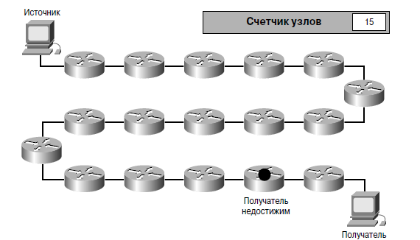
Дистанционно-векторные протоколы
Протокол RIP использует в качестве метрики счетчик транзитных узлов
Протокол RIP версии 1 позволяет использовать только классовую (classfull) маршрутизацию. Это означает, что все сетевые устройства должны иметь одинаковую маску сети, поскольку RIP версии 1 не включает в маршрутные обновления информацию о ней.
Протокол RIP версии 2 использует так называемую префиксную маршрутизацию (prefix routing) и пересылает маску сети вместе с анонсами таблиц маршрутизации: именно за счет этой функции обеспечивается поддержка бесклассовой маршрутизации

Slide 14
Дистанционно-векторные протоколы
Протокол IGRP
Протокол маршрутизации внутреннего шлюза IGRP, разработанный корпорацией Cisco, использует дистанционно-векторный алгоритм и предназначен для решения проблем, возникающих при маршрутизации в больших сетях, где невозможно использовать такие протоколы, как RIP. Протокол IGRP способен выбирать самый быстрый путь на основе задержки, пропускной способности, загрузки и надежности канала. Протокол IGRP позволяет использовать только классовую маршрутизацию.
Протокол EIGRP
Так же, как и IGRP, протокол EIGRP был разработан корпорацией Cisco и является ее фирменным продуктом. Протокол EIGRP очень эффективен благодаря более быстрой конвергенции и низкому потреблению пропускной способности. Он является усовершенствованным вариантом протокола, работающего на основе дистанционно-векторного алгоритма. Протокол EIGRP также использует некоторые функции алгоритмов с учетом состояния канала. Вот почему использование термина гибридный тоже вполне законно при описании протокола IGRP.

